Slide 1


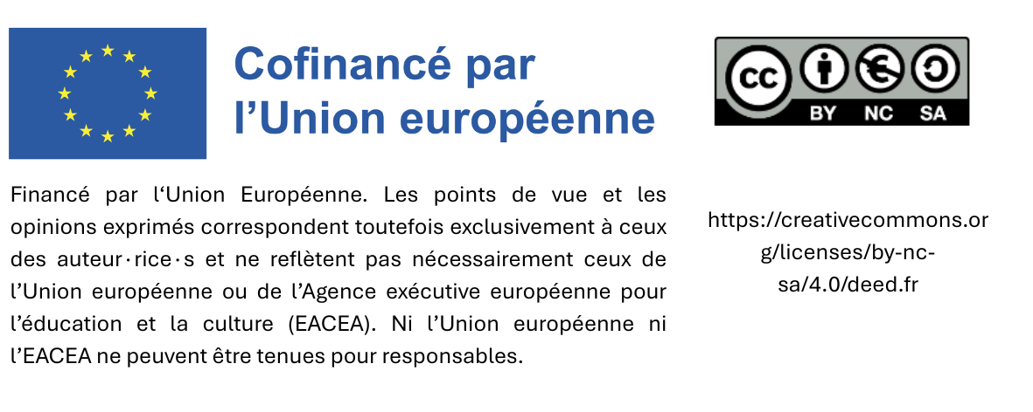
Achats durables : programme
Module 1: Introduction à l‘approvisionnement durable
Date

Slide 2
Agenda – 1ère partie :
Principes de l‘approvisionnement durable
Introduction à la durabilité
Introduction au changement climatique
Agenda 2030
Objectifs (inter)nationaux pour un développement durable : ODD
Introduction à « Approvisionnement durable »

Slide 3
Introduction à la durabilité

Slide 4



Définitions clés
Nations unies (ONU): les Nations unies ont été créées en 1945 et comptent aujourd’hui 193 États membres. Elles servent de forum mondial où les nations coopèrent pour relever des défis communs et promouvoir le bien commun.
Union européenne (UE): l’Union européenne (EU) a été créée en 1993 et est une association politique et économique de nations européennes.
ISO 20400: ISO 20400 est une norme qui fournit aux organisations de toutes tailles et de tous secteurs des directives pour l’intégration du développement durable dans leurs pratiques d’approvisionnement. Elle s’adresse à tous les acteur·rice·s impliqué·e·s ou concerné·e·s par les activités d’approvisionnement.
Bildquelle: Pexels
Notes:
Sources :
https://www.un.org/en/about-us
https://ec.europa.eu/eurostat/statistics-explained/index.php?title=Glossary:European_Union_(EU); https://next-generation-eu.europa.eu/index_de
https://www.iso.org/standard/63026.html#:~:text=ISO%2020400:2017%20provides%20guidance,by%2C%20procurement%20decisions%20and%20processes.

Slide 5




Quelques dates historiques importantes
1972 – Conférence des Nations Unies sur l’environnement humain
1972 – Rapport « Les limites à la croissance » (Club de Rome)
1987 – Rapport Brundtland : « Notre avenir à tous »
Bildquelle: Pexels
Notes:
La durabilité n'est pas un concept nouveau ; elle est le fruit de plusieurs décennies de diplomatie mondiale. La Conférence des Nations Unies sur l'environnement de l'homme, qui s'est tenue à Stockholm en 1972, a marqué un tournant important. Il s'agissait de la première conférence mondiale à placer l'environnement au centre des débats. Elle a donné lieu à la Déclaration de Stockholm et à la création du Programme des Nations Unies pour l'environnement (PNUE), la principale instance mondiale en matière d'environnement.

Slide 6

1972 – Conférence der Nations Unies sur l‘environnement humain
Il s’agit de la première conférence mondiale où l’environnement est devenu un thème important.
La déclaration de Stockholm est adoptée.
L’un des principaux résultats de la Conférence de Stockholm a été la création du Programme des Nations Unies (PNUE).
Bildquelle: Pexels

Slide 7
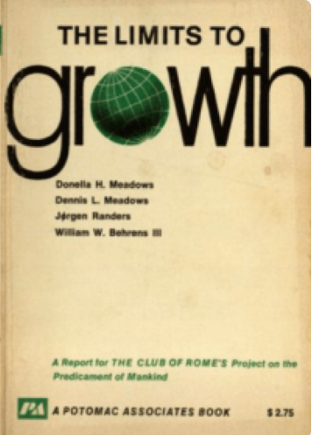
1972 – Rapport « Les limites à la croissance » (Club de Rome)
1970 – Une équipe internationale du Massachusetts Institute of Technology (MIT) a commencé une « étude sur les effets de la croissance mondiale infinie ».
1972 – Le Club de Rome a publié le rapport « Les limites à la croissance »
Le rapport soulignait la nécessité d’un développement durable et d’une gestion responsable des ressources.
L’étude prévoyait que si ces tendances se poursuivaient, les ressources de la terre seraient épuisées d’ici à la fin du 21ème siècle, ce qui conduirait à un éventuel effondrement économique et écologique.
Bildquelle: Pexels
Notes:
La même année que la conférence de Stockholm, le Club de Rome a publié un rapport novateur intitulé « Les limites de la croissance ». À l'aide de modèles informatiques du MIT, les chercheurs ont averti que les ressources de la Terre seraient épuisées d'ici la fin du XXIe siècle si la croissance démographique et la consommation des ressources se poursuivaient au rythme actuel. Ce rapport a été un « signal d'alarme » appelant à une gestion responsable des ressources afin d'éviter un effondrement économique et écologique total.

Slide 8
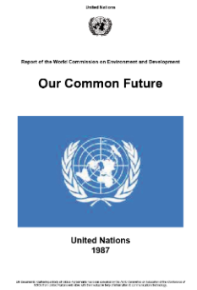
1987 – Rapport Brundtland « Notre avenir à tous »
1983 – Création de la Commission mondiale pour l’environnement et le développement.
1987 – Publication du rapport de la CEDI « Notre avenir à tous ». Le document est connu sous le nom de rapport Brundtland, selon la présidente de la commission Gro Harlem Brundtland.
Le terme « développement durable » est officiellement formalisé et défini comme le « processus qui permet de répondre aux besoins de la génération actuelle sans compromettre la capacité des générations futures à satisfaire leurs propres besoins ».
Bildquelle: Pexels
Notes:
Quinze ans plus tard, le rapport Brundtland (intitulé officiellement « Notre avenir à tous ») a donné la définition la plus connue du développement durable : « un processus qui permet de répondre aux besoins de la génération actuelle sans compromettre la capacité des générations futures à répondre à leurs propres besoins ». Ce concept revêt une importance cruciale, car il introduit la notion d’équité intergénérationnelle, ce qui signifie que nous devons vivre de manière à ne rien « priver » l’avenir.

Slide 9
3 PILIERS PRINCIPAUX
Économie
Le rapport Brundtland cite les trois piliers sur lesquels repose ce processus : l’environnement, l’économie et le social.
Social
Environement

Slide 10
UN AUTRE PILIER
PILIER INSTITUTIONNEL
Le pilier institutionnel ne provient pas du rapport de Brundtland, mais a été ajouté plus tard pour étayer l’idée que le développement durable nécessite des structures gouvernementales solides pour fonctionner.
« NOTRE AVENIR À TOUS »…
« En substance, le développement durable est un processus de changement dans lequel l'utilisation des ressources, l'orientation des investissements, l'orientation du développement technologique et les changements institutionnels sont en harmonie et améliorent à la fois le potentiel actuel et futur pour répondre aux besoins et aux désirs humains. »
Notes:
La durabilité est souvent représentée comme un édifice reposant sur plusieurs piliers. Le rapport Brundtland en distinguait trois : écologique, social et économique. Par la suite, un quatrième pilier est venu s’y ajouter : le pilier institutionnel. Cela souligne le fait que la durabilité ne se résume pas à être « vert » : pour qu’elle fonctionne réellement, elle nécessite des structures de gouvernance solides, une législation claire et une volonté politique.

Slide 11
Introduction au changement climatique

Slide 12
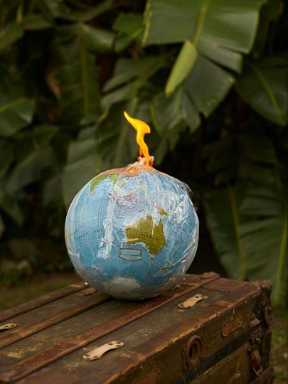
Qu‘est-ce que le changement climatique ?
Le terme de « changement climatique » désigne des changements à long terme de la température et des conditions météorologiques.
Depuis le 19ème siècle, les activités humaines sont le principal facteur du changement climatique, dû essentiellement à la combustion des énergies fossiles telles que le charbon, le pétrole et le gaz.
Bildquelle: Pexels
Notes:
On entend par « changement climatique » les variations à long terme des températures et des conditions météorologiques. Si certains de ces changements sont d’origine naturelle, les sources indiquent clairement que les activités humaines en sont la cause principale depuis le XIXe siècle, notamment en raison de la combustion de combustibles fossiles. Ce processus entraîne le rejet de gaz à effet de serre tels que le CO₂, le méthane et le protoxyde d’azote, qui retiennent la chaleur dans l’atmosphère.

Slide 13
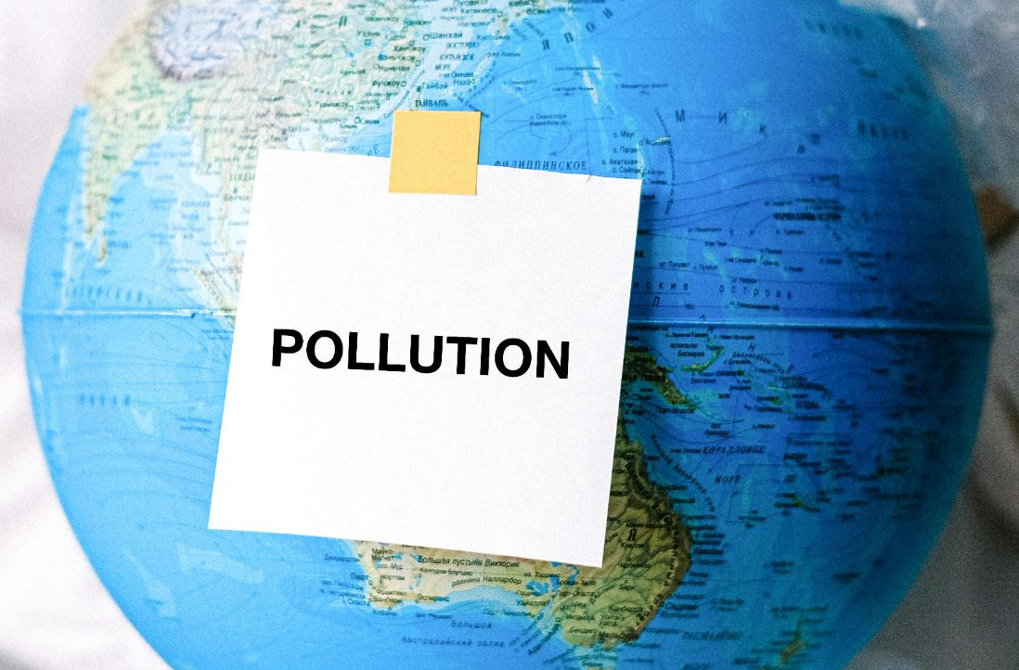
Causes et conséquences
Émissions de gaz à effet de serre (CO2, méthane, protoxyde d’azote) – l’énergie, l’industrie, le transport, la construction, l’agriculture et l’utilisation des sols sont parmi les principaux responsables.
Déforestation
Pollution
Utilisation non durable des ressources naturelles
Bildquelle: Pexels
Notes:
Zu den Hauptursachen des Klimawandels zählen Entwaldung, Umweltverschmutzung und die nicht nachhaltige Nutzung von Ressourcen.

Slide 14
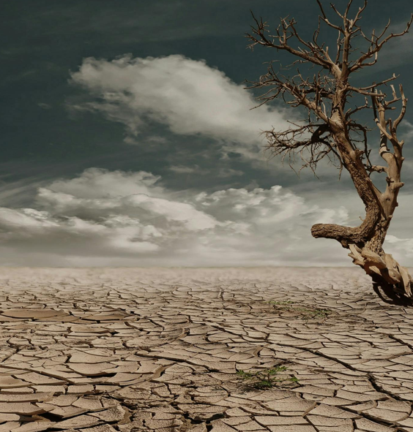
Causes et conséquences
Augmentation de la température moyenne mondiale
Fonte des glaciers et élévation du niveau de la mer
Phénomènes météorologiques extrêmes (ouragans, sécheresse, canicules, inondations)
Perte de la biodiversité
Impact sur l’agriculture, la santé humaine et l’économie
Bildquelle: Pexels
Notes:
Les conséquences sont déjà visibles : hausse des températures mondiales, fonte des glaciers, élévation du niveau des mers et multiplication des phénomènes météorologiques extrêmes tels que les sécheresses et les inondations. Ces changements menacent la biodiversité, la santé humaine et l'économie mondiale.

Slide 15
Agenda 2030 pour le développement durable
Un plan d’action en faveur de la population, de la planète et de la prospérité

Slide 16

Histoire
Le programme de développement durable à l’horizon 2030, adopté en 2015 par tous les états membres des Nations Unies, offrent une vision commune de la paix et de la prospérité pour la population et la planète, aujourd’hui et demain.
Les 17 objectifs de développement durable (ODD) sont au centre des débats et constituent un appel urgent à l’action de tous les pays dans le cadre d’un partenariat mondial.
Bildquelle: Pexels
Notes:
L'Agenda 2030 est le « plan d'action » mondial actuel pour les populations et la planète. Il s'appuie sur des initiatives antérieures telles que le Sommet de la Terre de Rio en 1992 (Agenda 21) et les Objectifs du Millénaire pour le développement (OMD) de 2000, qui visaient à lutter contre l'extrême pauvreté. En 2012, lors de la conférence « Rio+20 », les États ont décidé de créer un système d'objectifs plus complet, qui a donné naissance aux 17 ODD.

Slide 17
Histoire
Les ODD s’appuient sur des décennies de travail des pays et de l’ONU :
En 1992, lors du Sommet de la Terre à Rio de Janeiro, plus de 178 pays ont adopté l’Agenda 21.
En 1997, le protocole de Kyoto a été adopté.
En 2000, le sommet du millénaire a abouti à l’élaboration de huit objectifs du millénaire pour le développement (OMD) visant à réduire la pauvreté extrême d‘ici 2015.
En 2012, lors de la conférence des Nations Unies sur le développement durable (Rio+20), les états membres ont décidé d’engager un processus visant à élaborer une série d’ODD.
En 2013, l’Assemblée générale a mis sur pied un groupe de travail ouvert composé de 30 personnes pour élaborer une proposition relative aux ODD.

Slide 18
2015
En janvier 2015, l’Assemblée générale a entamé les négociations sur le programme de développement pour l’après 2015.
2015 a été une année charnière pour le multilatéralisme et l’élaboration des politiques internationales, avec l’adoption de plusieurs accords importants, notamment
l’accord de Paris sur le climat (décembre 2015)
Adoption de l’Agenda 2030 pour le développement durable avec 17 ODD.

Slide 19
Objectifs (inter)nationaux de développement durable : ODD
17 objectifs en faveur du développement durable
Bildquelle: Pexels

Slide 20
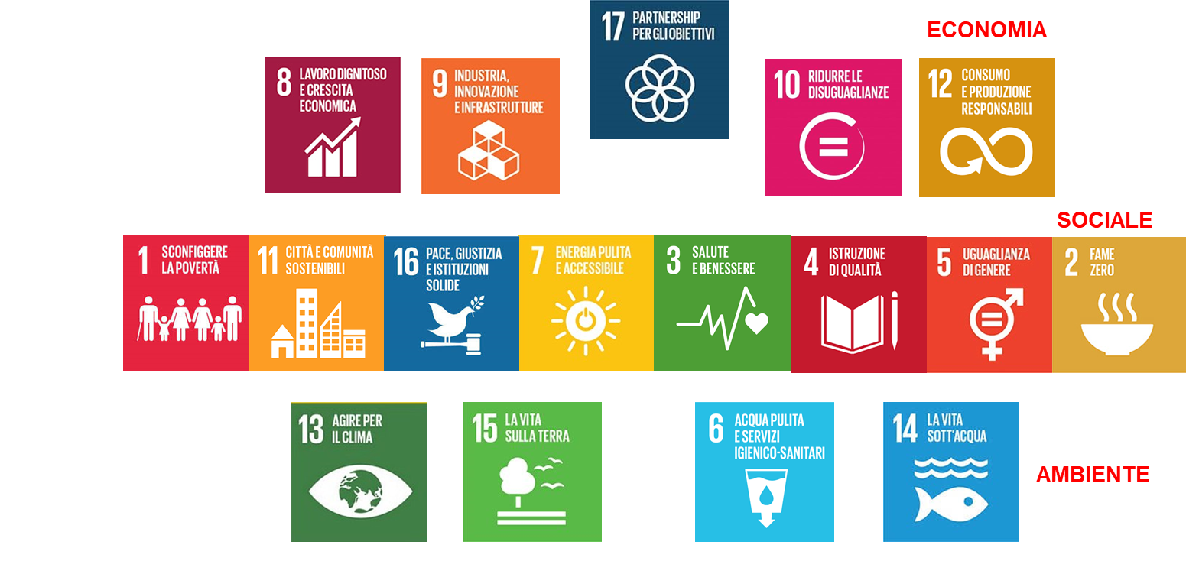
17 ODD et 169 objectifs
ÉCONOMIE
SOCIÉTÉ
ENVIRONNEMENT

Slide 21
Quels sont les ODD ?
Les ODD sont les objectifs de développement durable des Nations Unies.
Ils comprennent 17 objectifs thématiques, eux-mêmes divisés en 169 sous-objectifs exprimant des objectifs quantitatifs. Mesurable avec 230 indicateurs potentiels.
Les objectifs ont été signés par 193 pays.
Ils remplacent les objectifs du Millénaire pour le développement qui étaient en vigueur de 2000 à 2015.

Slide 22
Quelles sont les caractéristiques des ODD ?
Ils ont une dimension mondiale et locale.
Ils sont clairs.
Ils sont évolutifs et à long terme.
Ils s’adaptent aux gouvernements, aux institutions locales, aux entreprises de différentes tailles et différents secteurs.
Ils sont intersectoriels et non spécifiques à un secteur.
Ils définissent les responsabilités sectorielles des différentes parties prenantes.
Ils permettent de mesurer des effets positifs (obligation de rendre des comptes) et comparables.
Notes:
Les ODD sont bien plus que de simples slogans ; ils constituent un cadre technique composé de 17 objectifs, 169 cibles et 230 indicateurs mesurables. Ils sont conçus pour être clairs et axés sur le long terme, et peuvent être adaptés à différents niveaux de gouvernement et à différents secteurs. Mais surtout, ils sont transversaux, ce qui signifie que les progrès réalisés dans un domaine (comme l'éducation) contribuent souvent à la réalisation d'autres objectifs (comme l'égalité des sexes).

Slide 23

Les autorités locales : acteurs clés des ODD
Les autorités locales sont les plus proches des citoyen·ne·s et gèrent les services essentiels : transports, logement, éducation, déchets, eau, énergie etc.
Plus de 65% des objectifs ODD ne peuvent être atteints qu’avec la participation des autorités locales et régionales.
Les villes et les collectivités locales sont en première ligne dans la lutte contre le changement climatique, la pauvreté et l’inégalité.
Les politiques locales ont un impact mondial : le développement urbain durable, l’inclusion sociale et l’innovation verte contribuent tous à la réalisation des objectifs mondiaux.
Bildquelle: Pexels
Notes:
Si les ODD revêtent un caractère international, leur réussite dépend toutefois des mesures prises sur le terrain. Les autorités locales sont responsables des principaux secteurs d'approvisionnement : les transports, la gestion des déchets, l'approvisionnement en eau et le logement. Selon certaines estimations, plus de 65 % des objectifs des ODD ne pourront être atteints que si les autorités locales et régionales sont activement impliquées.

Slide 24




Les marchés publics durables : un outil stratégique pour les ODD
Les marchés publics représentent 15 à 20 % du PIB dans de nombreux pays - un puissant levier économique.
Grâce à des achats durables, les collectivités locales peuvent :
- réduire leur impact sur l’environnement (ODD 12, ODD 13)
- promouvoir un travail décent et l’inclusion sociale (ODD 8, ODD 10)
- promouvoir l’innovation et des infrastructures durables (ODD 9, ODD 11)
Ancrer les principes des ODD dans la prise de décision quotidienne et les stratégies à long terme.
Envoyer des signaux clairs aux marchés et soutenir les entreprises responsables et les modèles économiques circulaires.
Notes:
Les marchés publics – c'est-à-dire le processus par lequel les gouvernements acquièrent des biens et des services – représentent, dans de nombreux pays, entre 15 et 20 % du PIB. Étant donné les sommes considérables en jeu, ils constituent un levier économique puissant. En optant pour des solutions durables, les gouvernements peuvent réduire les dommages causés à l’environnement (ODD 13), promouvoir des conditions de travail équitables (ODD 8) et encourager les entreprises à innover.

Slide 25
Introduction à l‘approvisionnement durable

Slide 26
Agenda – 2ème partie :
Introduction à l‘approvisionnement durable
Comparaison des modèles de développement
Définition des GPP
Outils européens de diffusion des marchés publics écologiques (GPP)
Avantage des marchés publics durables (SPP)

Slide 27
Comparaison des modèles de développement

Slide 28
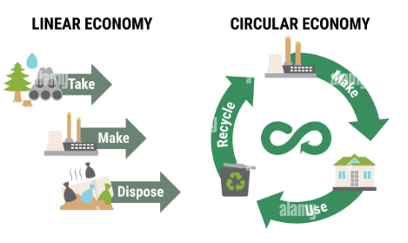
Économie Linéaire vs. économie circulaire
Économie linéaire :
extraire
produire
éliminer
Économie circulaire :
extraire
produire
éliminer
réutiliser
Bildquelle: Pexels

Slide 29

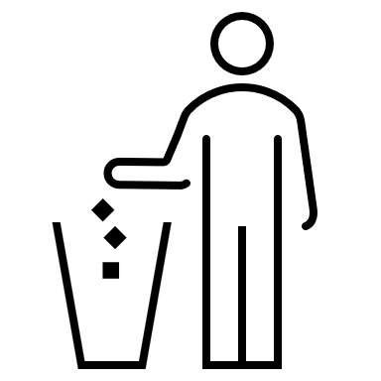


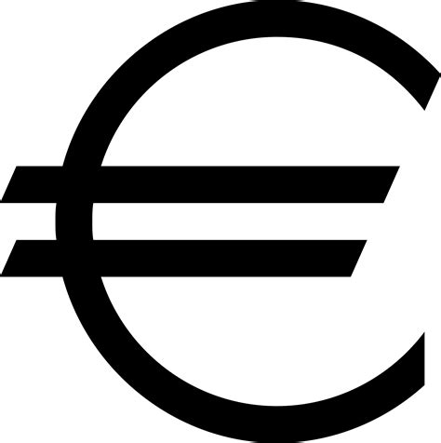
Le modèle d’ÉCONOMIE LINÉAIRE n’est pas DURABLE.
Utilisation intensive de ressources naturelles limitées
Production massive de déchets
Dépendance vis-à-vis des combustibles fossiles responsables des émissions de gaz à effet de serre
Déclenchement de crises d’approvisionnement en matières premières
Perte de valeur économique des produits qui ne sont utilisés que pour un seul cycle de vie
Notes:
L'économie linéaire repose sur un modèle « extraire-fabriquer-jeter » qui conduit à l'épuisement des ressources et à des crises liées aux déchets. L'économie circulaire ajoute une étape décisive : la réutilisation et le recyclage.

Slide 30
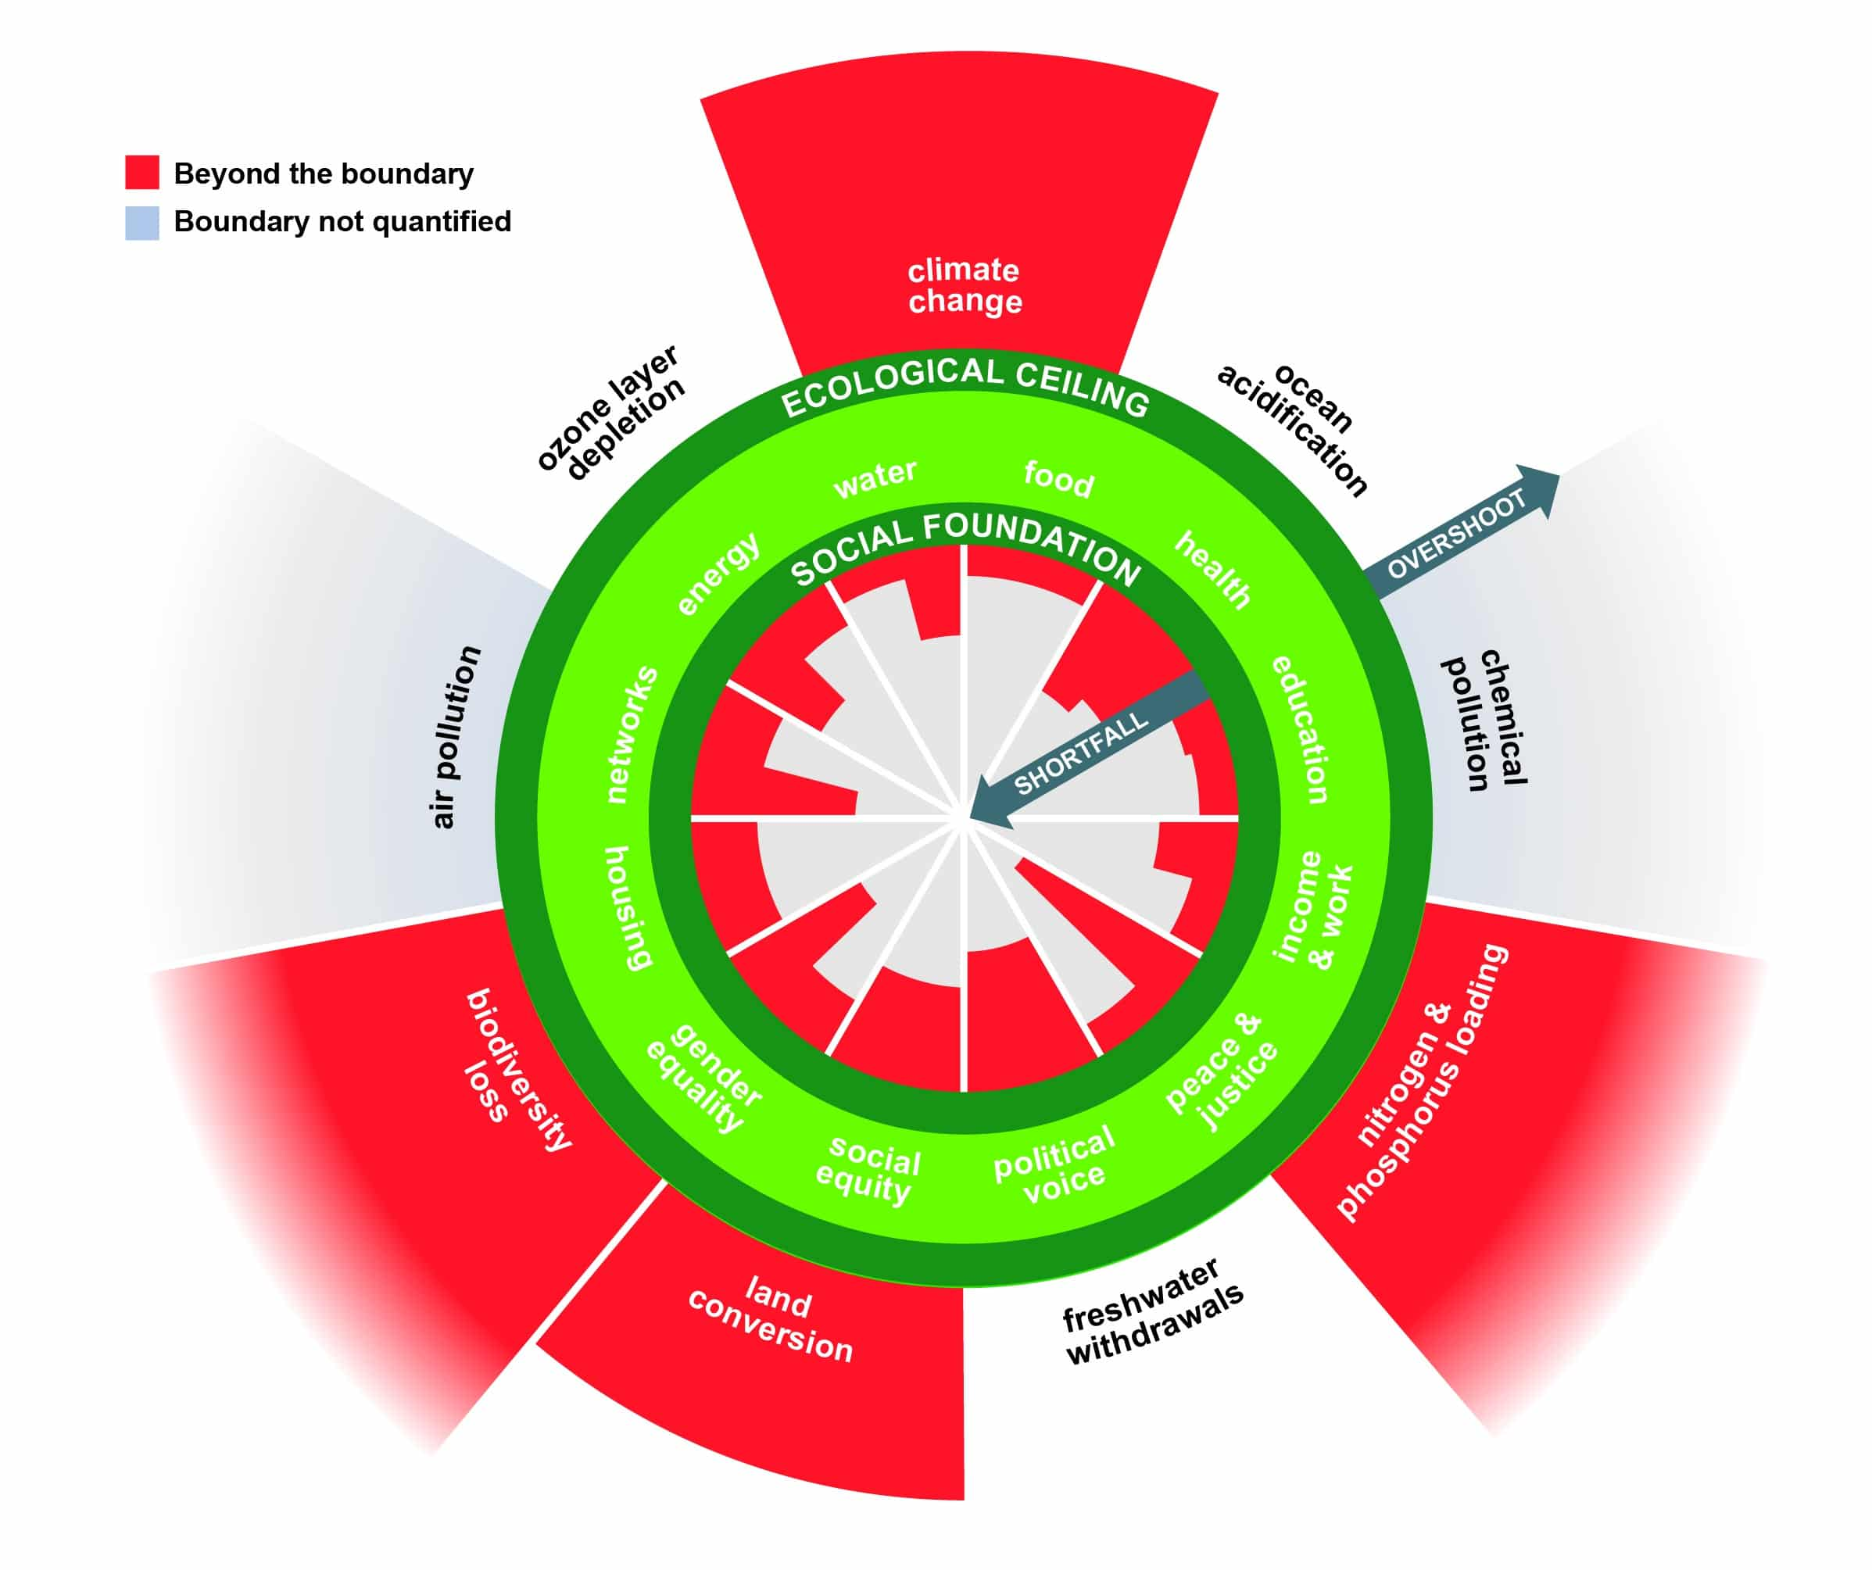
Économie du Donut
KATE RAWORTH – « Le bien-être humain dépend non seulement de la préservation des ressources naturelles dans un bon état général, mais aussi de la satisfaction du besoin de vivre dans la dignité et avec les bonnes opportunités. »
Picture: https://earth.org/what-is-doughnut-economics/
Notes:
« L'économie du beignet » est une théorie développée par Kate Raworth selon laquelle le bien-être humain passe par un équilibre entre nos besoins sociaux et le « plafond écologique » de la Terre.
Image : https://earth.org/what-is-doughnut-economics/

Slide 31
Définition des marchés publics écologiques (GPP)

Slide 32
Green Public Procurement
« Les marchés publics écologiques (GPP) sont une approche par laquelle les autorités publiques intègrent des critères environnementaux à toutes les étapes du processus d’achat, favorisant ainsi la diffusion de technologies environnementales et le développement de produits respectueux de l’environnement en recherchant et en sélectionnant des résultats et des solutions, qui ont un impact minimal sur l’environnement tout au long du cycle de vie. »
La définition européenne des marchés publics écologiques met l’accent sur cinq aspects :
Notes:
Les marchés publics écologiques (GPP) désignent le processus par lequel les pouvoirs publics intègrent des critères environnementaux à toutes les étapes de la procédure de passation de marchés. L'objectif est de favoriser le développement de produits respectueux de l'environnement en sélectionnant des solutions qui ont le moins d'impact possible tout au long de leur cycle de vie.

Slide 33
Cinq aspects du GPP
Autorités de périmètre
Cycle de vie
Étapes du processus
process steps
Critères d’intégration
Impact

Slide 34
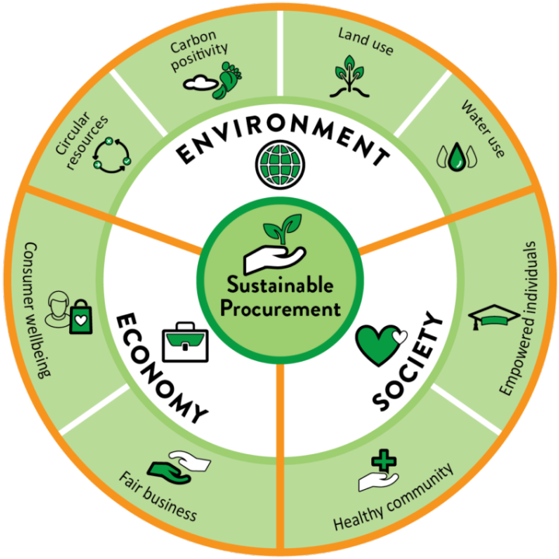
Qu‘est-ce que le’achat public durable
(SPP – Sustainable Public Procurement)
Les marchés publics durables consistent à s’assurer que les produits et services achetés présentent un bon rapport qualité-prix sur la base du coût de cycle de vie et qu‘ils sont bénéfiques pour l’environnement, la société et l’économie.
Les marchés publics durables reflètent des objectifs plus larges en matière d’efficacité des ressources, de changement climatique, de responsabilité sociale et de résilience économique.
Bildquelle: Pexels
Notes:
Alors que le GPP se concentre sur l'environnement, le SPP est un concept plus global. Il consiste à s'assurer que les achats, fondés sur les coûts du cycle de vie, offrent un bon rapport qualité-prix tout en générant des avantages pour l'environnement, la société et l'économie.

Slide 35
Principes de l‘achat public durable (SPP)
Un bon marché public est un marché public durable
La mise en œuvre de l’achat public durable nécessite un encadrement
La mise en œuvre de l’achat public durable repose sur des principes de gestion solides.
L’achat durable (SPP) contribue aux objectifs politiques généraux.
L’achat durable implique toutes les parties prenantes.
L’achat public durable surveille ses résultats.
Notes:
Pour être couronné de succès, un programme d'approvisionnement durable (SPP) doit s'appuyer sur un leadership fort, être axé sur des objectifs politiques généraux et bénéficier d'une gestion solide. Il doit impliquer toutes les parties prenantes (y compris les fournisseurs et les citoyens) et, surtout, assurer un suivi des résultats afin de garantir que les objectifs de durabilité sont bel et bien atteints.

Slide 36
Achats publics durables vs écologiques
🌿 L’achat public écologique (GPP) se concentre sur la réduction de l’impact environnemental des décisions d’achat (par exemple, efficacité énergétique, faibles émissions, recyclabilité).
🔄 L’achat public durable (SPP) est une approche plus globale qui prend en compte les aspects environnementaux, sociaux et économiques.
➡️ GPP est un sous-groupe du SPP. Tous les GPP sont des SPP, mais tous les SPP ne sont pas des GPP.
⚖️ SPP intègre des critères tels que les pratiques de travail équitables, la diversité, l’approvisionnement éthique et le coût du cycle de vie en plus des critères écologiques.
Notes:
Pour clarifier les choses : les marchés publics écologiques (GPP) constituent un sous-ensemble des marchés publics durables (SPP). Tout achat « vert » est durable, mais les marchés publics durables englobent également des critères sociaux tels que des conditions de travail équitables, des achats éthiques et l'accessibilité pour les personnes handicapées.

Slide 37




Rôle stratégique de l’achat public durable dans la politique publique
Aligne les dépenses publiques sur les objectifs nationaux et locaux de développement durable.
Soutient la mise en œuvre des ODD (notamment les ODD 8, 9, 10, 12 et 13).
Stimule la demande de produits et services durables sur le marché.
Contribue à une transition équitable, à la cohésion sociale et aux objectifs climatiques.
Notes:
L'UE encourage les marchés publics écologiques (GPP), car ceux-ci profitent à l'industrie européenne, qui applique souvent des normes environnementales et sociales plus strictes que ses concurrents mondiaux. En fixant des normes élevées dans les appels d'offres publics, l'UE contribue à orienter le marché mondial vers une production plus durable.

Slide 38
L’instrument des marchés publics public et le GPP
L’intégration de critères environnementaux et sociaux dans les marchés publics des États membres de l’UE profite à l’industrie et à l’économie européennes, qui continuent d’être plus performantes sur le plan environnemental et social que les industries des pays concurrents.
L’intégration de critères environnementaux et sociaux dans les marchés publics supprimera les concurrents non européens et orientera la production dans une direction plus durable.

Slide 39
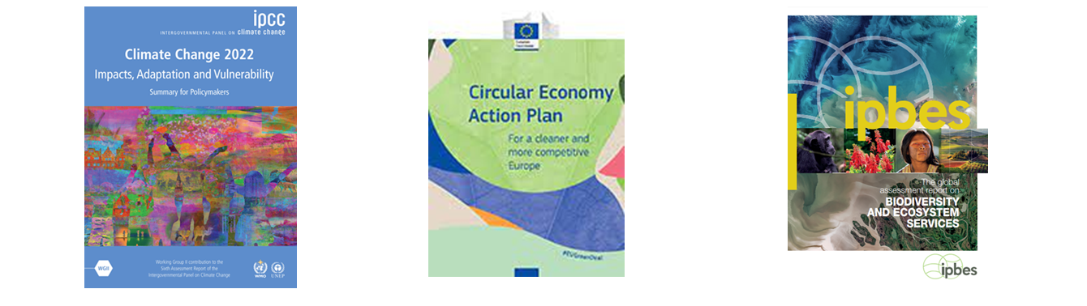
L’instrument des marchés publics et le GPP
DÉCARBONISATION
ÉCONOMIE CIRCULAIRE
BIODIVERSITÉ

Slide 40
Le GPP dans la politique européenne
Pour ces raisons, l’intérêt de l’Union européenne pour le GPP s’est développé au fil du temps en six phases :
mise en œuvre du GPP: (2001–2004) ;
création du cadre politique pour le GPP : (2004–2008) ;
promotion de la mise en œuvre du GPP : (depuis 2009) ;
renforcement du contexte politique : (2010–2014) ;
inscription du GPP dans le contexte de l’économie circulaire (2014 à aujourd‘hui), du Pacte vert pour l’Europe et du plan de relance ;
le GPP est au cœur du principe DNSH qui figure dans la taxonomie environnementale et le PNRR.
Notes:
L'intérêt européen pour les marchés publics écologiques (GPP) s'est développé en six phases depuis 2001, passant d'une approche volontaire à un élément central du Pacte vert pour l'Europe et du plan d'action pour l'économie circulaire.

Slide 41
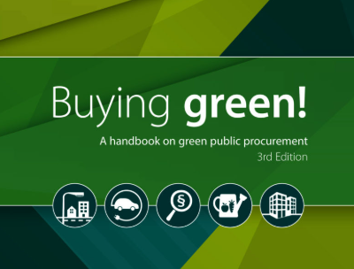
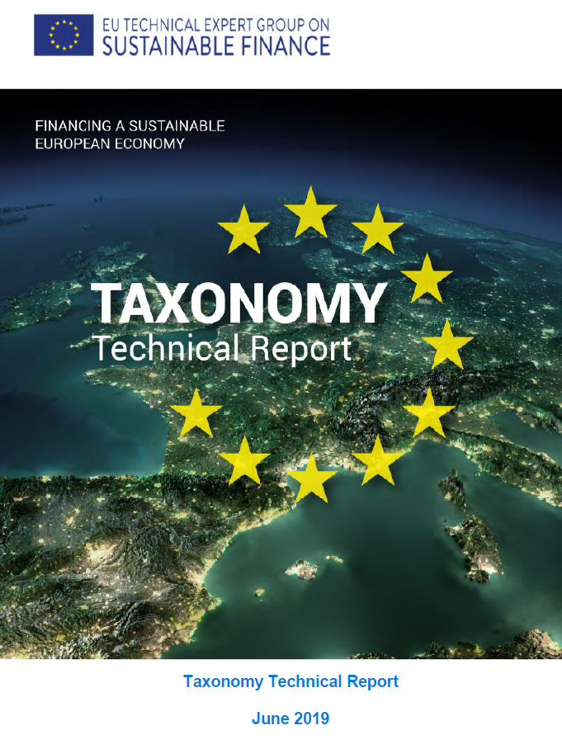
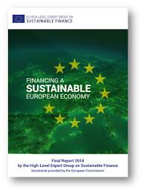
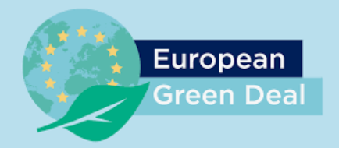
9 DOCUMENTS CLÉS
Les communications 274 de 2001 et 566 de 2001 ;
Politique intégrée des produits et plans d’action nationaux ;
Le manuel « Buying Green » !
Communication 400 de 2008 : Marchés publics pour un meilleur environnement (et communication 572 de 2017) La stratégie Europe 2020 ;
Économie circulaire ;
Marchés publics sociaux;
Pacte vert pour l’Europe;
Green Deal et finances durables ;
DNSH et PNRR

Slide 42
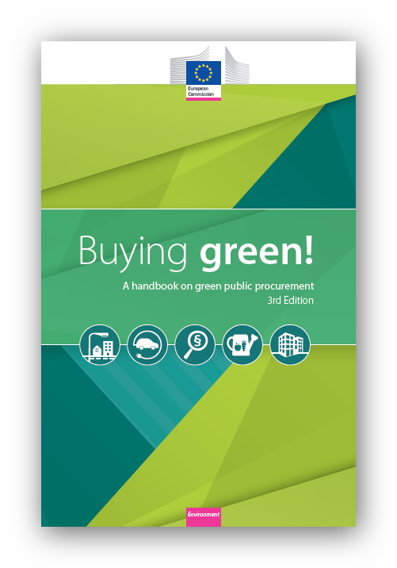
Buying green!
Le manuel « Buying Green! » a été publié trois fois : en 2004, 2011 et 2016.
Le manuel présente les possibilités d’application des GPP offertes par les directives relatives aux marchés publics.
Le manuel aide les pouvoirs publics à planifier et mettre en œuvre des GPP.
Il fournit une explication pratique des possibilités offertes par la législation de l’UE et présente une approche simple et efficace, en illustrant également les bonnes pratiques.
Notes:
L'UE met à disposition des guides pratiques destinés à aider les autorités publiques. Le manuel « Buying Green ! » explique comment appliquer les critères environnementaux dans le cadre de la législation européenne.

Slide 43
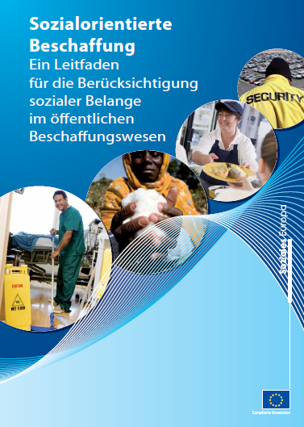
Approvisionnement social
La deuxième édition (2021) du guide « Achats sociaux » de l’Union européenne promeut les marchés publics socialement responsables, qui visent à avoir un impact social positif. Les objectifs sont :
Promouvoir des possibilités équitables d’emploi et d’inclusion sociale (possibilités d’emploi pour les travailleur·euse·s jeunes et âgé·e·s, égalité entre les sexes, participation sociale et possibilités d’emploi pour les personnes handicapées)
Créer des opportunités pour l’économie sociale et les entreprises sociales
Promouvoir des conditions de travail décentes
Garantir le respect des droits sociaux et des droits des travailleurs
Accessibilité et aménagement adapté pour tous
Respect des droits de l’homme et commerce éthique
« Réglementation facilitée » pour la fourniture de services sociaux, sanitaires, éducatifs et culturels de qualité
Notes:
Le guide « Buying Social » (2021) met l'accent sur la création d'impacts sociaux positifs, tels que l'égalité des sexes et les opportunités d'emploi pour les travailleurs défavorisés.

Slide 44
Pacte vert européen
Trois points importants :
Adoption de critères ou objectifs minimaux obligatoires pour l’achat public écologique dans la législation relative aux initiatives sectorielles, aux financements de l’UE ou à certains produits
Adoption d’une définition commune de l’achat public écologique
Extension des méthodes de prise en compte sur le coût du cycle de vie
Dans la communication à la Commission « Plan d’investissement pour une Europe durable. Plan d’investissement pour le pacte vert européen » (21/2020), on peut lire : « La Commission proposera des critères ou objectifs « verts » obligatoires minimaux pour les marchés publics dans le cadre des initiatives sectorielles, des financements de l’UE ou de législations spécifiques à des produits. De tels critères minimaux établiront de facto une définition commune de l’achat vert (...) En même temps, des méthodes de prise en compte sur le coût du cycle de vie devraient être appliquées par les acheteurs publics chaque fois que c’est possible. »
Notes:
Le Pacte vert vise à intégrer des critères minimaux contraignants en matière de respect de l'environnement dans la législation et les politiques de soutien de l'Union européenne. Cela revient à établir une définition uniforme des marchés publics écologiques dans tous les États membres.

Slide 45
Outils européens pour la diffusion de l’achat public écologique (GPP)

Slide 46
Outils européens pour la diffusion GPP
Plan d’action national pour le GPP
Critères GPP de l’UE
Objectif
GPP
Indicateurs
de suivi
Économie circulaire
23
sur 27 pays
20 critères GPP européens
50%
Achats verts/total des achats
Indicateur européen n° 2
Boîte à outils européenne
Notes:
L'UE soutient les marchés publics écologiques (GPP) à travers divers instruments : des plans d'action nationaux (dans 23 des 27 pays), 20 critères GPP spécifiques de l'UE, ainsi que l'objectif général de rendre 50 % de l'ensemble des marchés publics respectueux de l'environnement.

Slide 47
Critères GPP de l‘UE
La communication de la Commission sur les marchés publics en faveur d’un environnement meilleur (n° 400 de 2008) définit des critères européens communs (critères GPP) :
sont définis sur la base d’une analyse du cycle de vie (documents de référence ) et d’un échange multi- parties prenantes
fournissent une définition et un champ d’application
identifient les principaux impacts (aspects environnementaux et approche GPP)
définissent les critères du GPP : fondamentaux et généraux
décrivent les systèmes de vérification
calculent le coût du cycle de vie
Notes:
Die EU-Kriterien sind nicht willkürlich; sie basieren auf der Ökobilanz (LCA). Sie legen den Anwendungsbereich des Produkts fest, ermitteln die wichtigsten Umweltauswirkungen und sehen Überprüfungssysteme vor, damit Behörden nachweisen können, dass sie nachhaltig einkaufen.

Slide 48
Critères GPP de l‘UE : 20 groupes de produits et services
Produits et services de nettoyage
Papier pour reproduction et papier graphique
Peinture, vernis et signalisation
Appareils électriques et électroniques dans le secteur de la santé
Electricité
Alimentation, restauration et distributeurs automatiques
Aménagement intérieur
Notes:
L'UE a défini des critères pour 14 catégories spécifiques, allant des produits d'entretien et de l'électricité aux denrées alimentaires, aux transports et aux centres de données.

Slide 49
Critères GPP de l‘UE : 20 groupes de produits et services
Centre de données
Matériel d’imagerie, consommables et services d’impression
Conception, construction et entretien des routes
Équipements sanitaires
Eclairage urbain et signalisation
Textiles
Récipients sanitaires et urinoirs

Slide 50
Critères GPP de l‘UE : 20 groupes de produits et services
Transport
Transport urbain (NOUVEAU)
Infrastructure des eaux usées
Production d’eau chaude
Entretien des espaces publics
Ordinateurs, écrans, tablettes, smartphones (NOUVEAU)
Centres de données, salles de serveurs et services cloud

Slide 51
Avantages de l‘approvisionnement public durable

Slide 52
Avantages du SPP
Réduction des émissions, de la pollution et des déchets
Renforce l’économie circulaire
Réduit les émissions de gaz à effets de serre
Biodiversité et préservation des ressources
Inclusion sociale, conditions de travail équitables et développement économique local

Slide 53
Merci beaucoup pour votre attention !

Slide 54
Sources
https://www.are.admin.ch/are/en/home/media/publications/sustainable-development/brundtland-report.html
https://www.clubofrome.org/publication/the-limits-to-growth/#:~:text=Published%201972%20%E2%80%93%20The%20message%20of,long%2C%20even%20with%20advanced%20technology.
https://www.un.org/en/conferences/environment/stockholm1972
https://unric.org/it/che-cosa-sono-i-cambiamenti-climatici/
https://asvis.it/goal-e-target-obiettivi-e-traguardi-per-il-2030/
https://sdgs.un.org/2030agenda
https://sdgs.un.org/goals
https://gpp.mase.gov.it/Home/PianoAzioneNazionaleGPP?utm_source=chatgpt.com
https://gpp.mase.gov.it/Struttura-dei-CAM
https://thedocs.worldbank.org/en/doc/e77a9257967cac8b62484c7e8c974e70-0290012024/original/WB-SUSTAINABLE-PROCUREMENT-16574-CH1.pdf
https://procuraplus.org/fileadmin/user_upload/ManualProcura_online_version_new_logo.pdf
https://www.oneplanetnetwork.org/sites/default/files/10yfp_spp_programme_principles_of_sustainable_public_procurement.pdf

